Slide 1
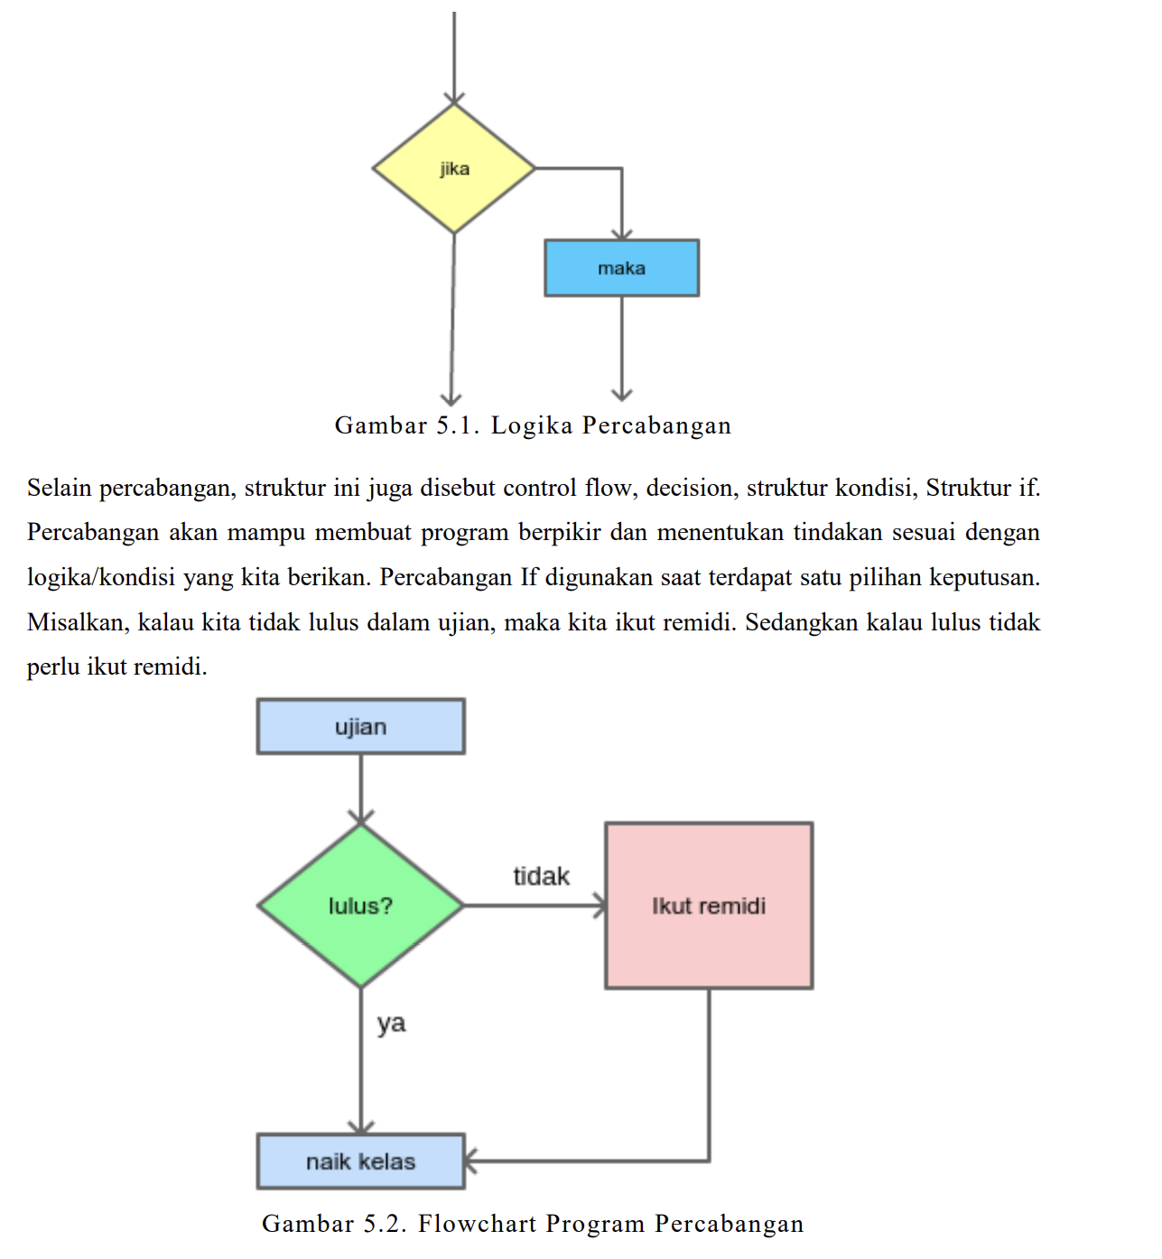
Percabangan (if)

Slide 2
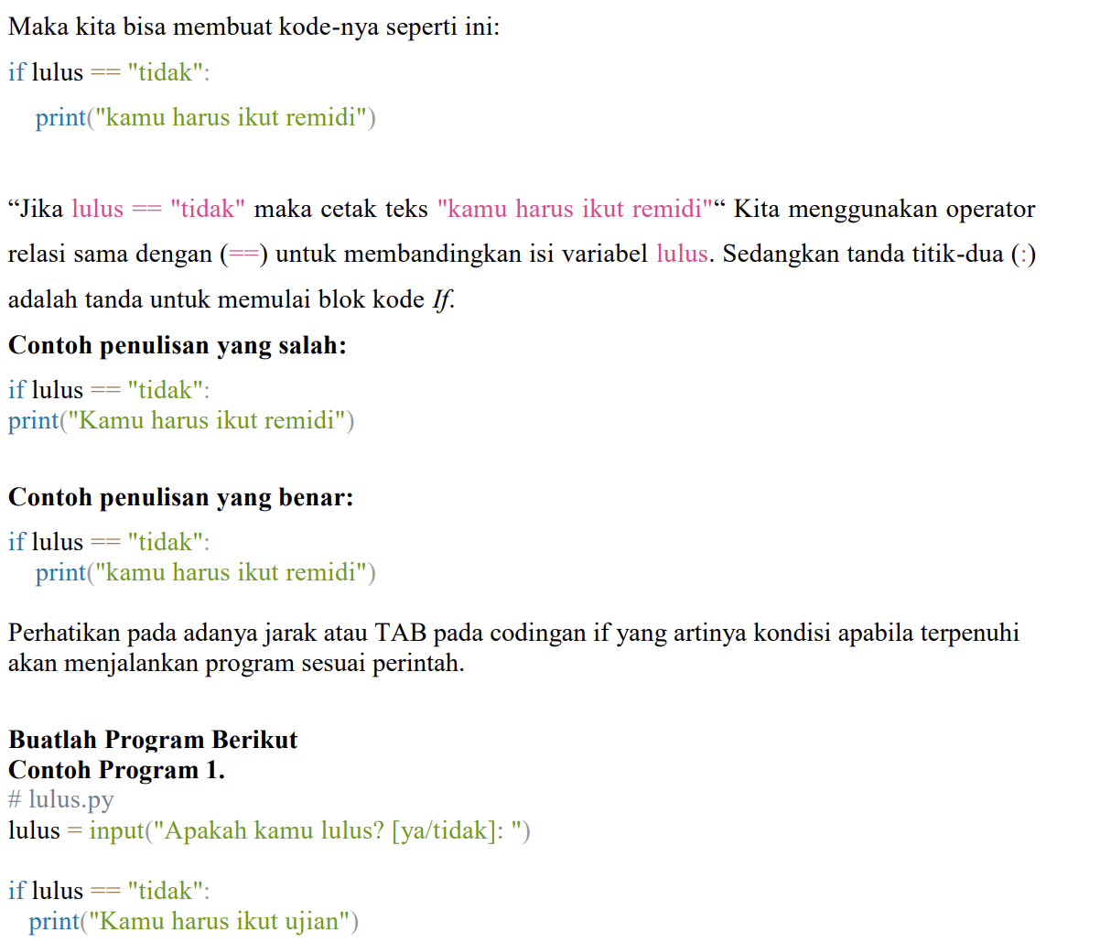
Percabangan (if)

Slide 3
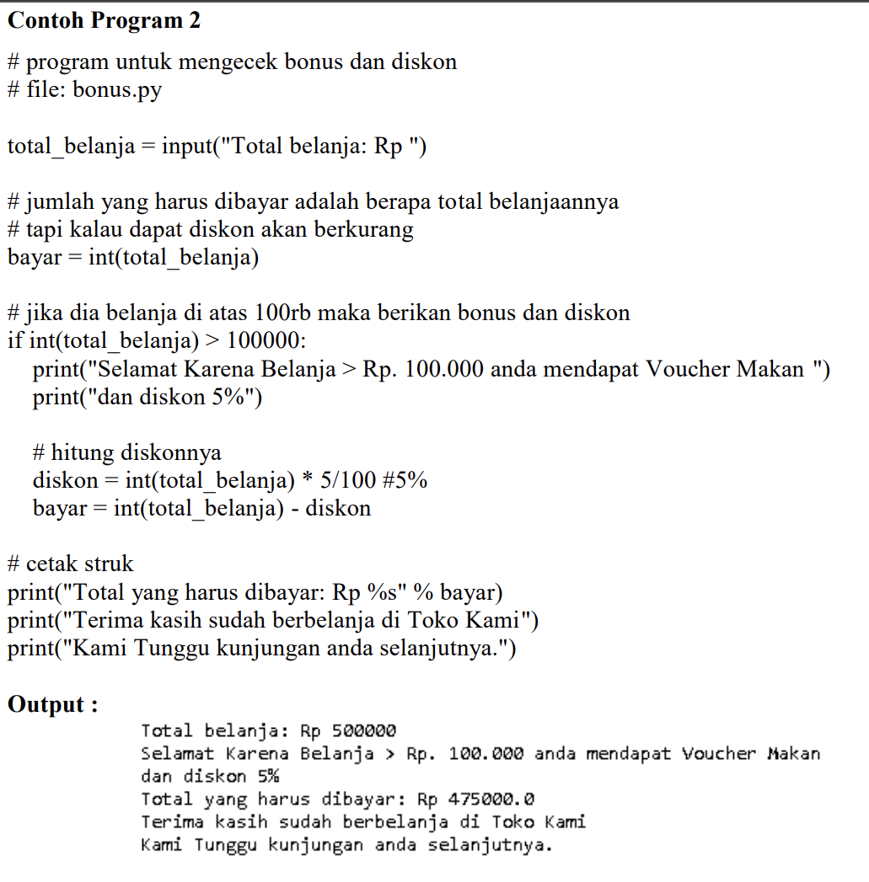
Percabangan (if)

Slide 4
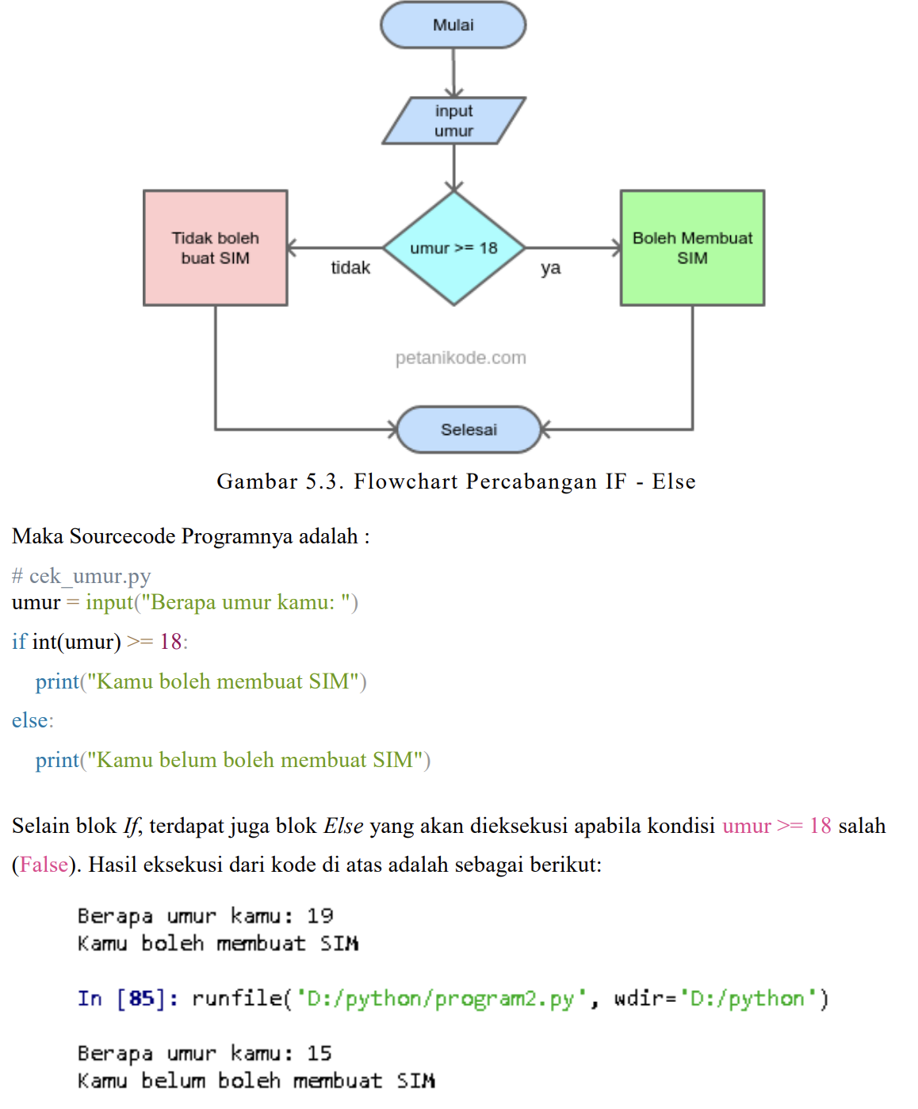
Percabangan (if else)

Slide 5
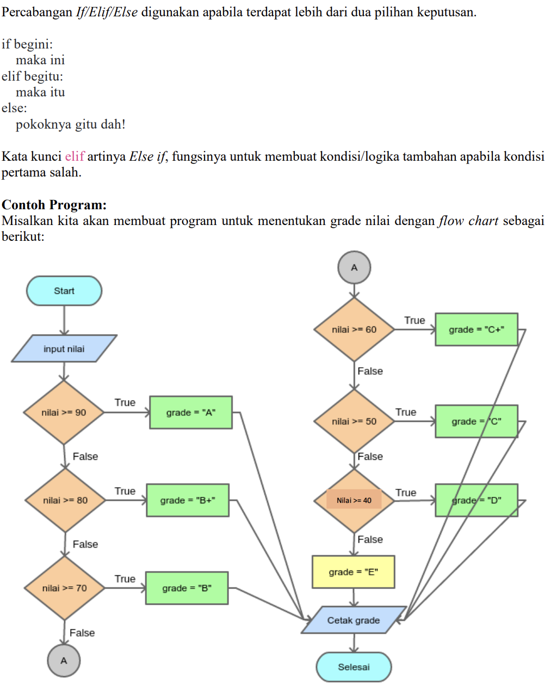
Percabangan (if elif else)

Slide 6
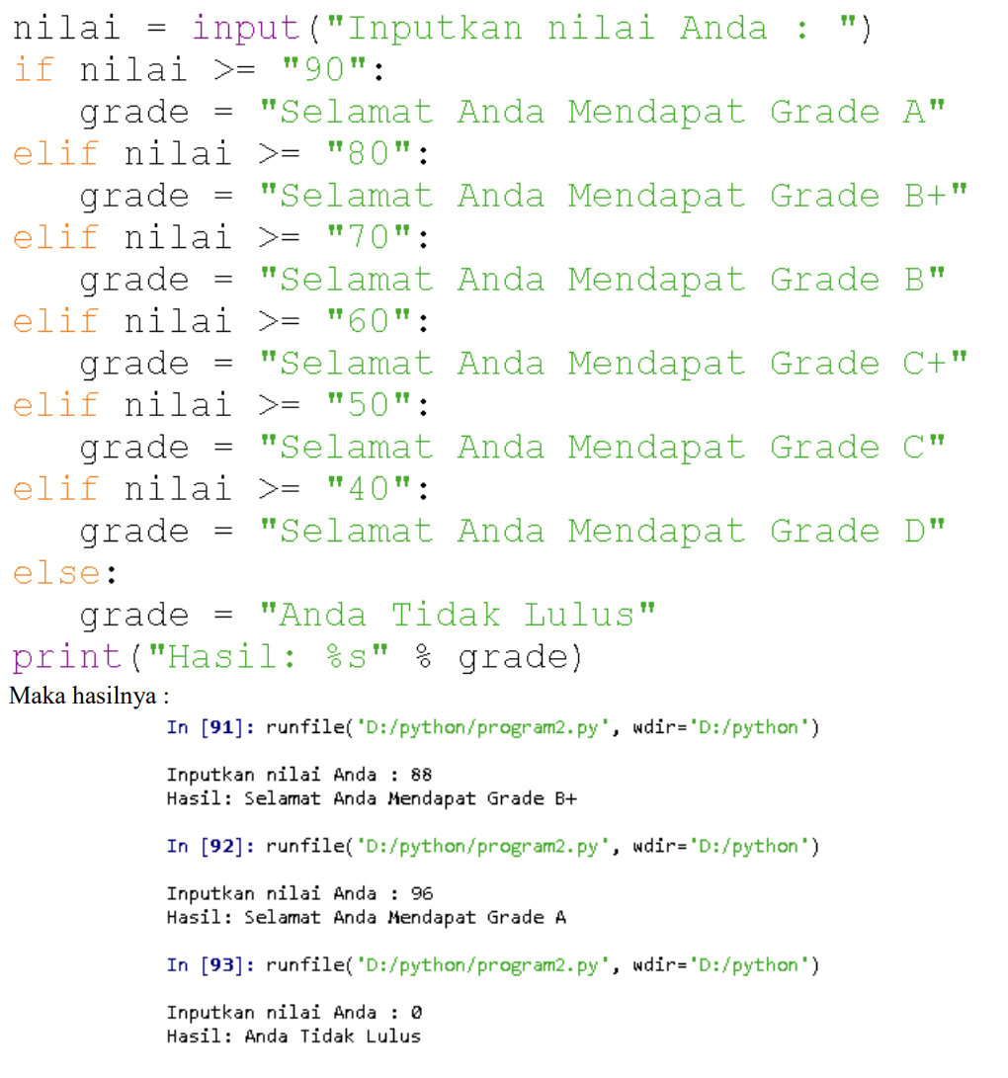
Percabangan (if elif else)

Slide 7
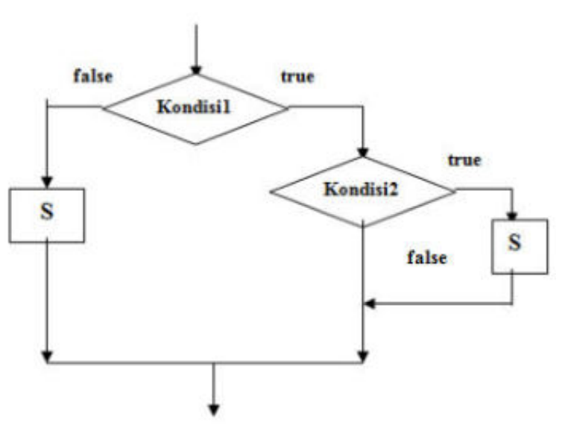
Percabangan komplek1
if kondisi1:
if kondisi2:
S
S
else:
S
S

Slide 8
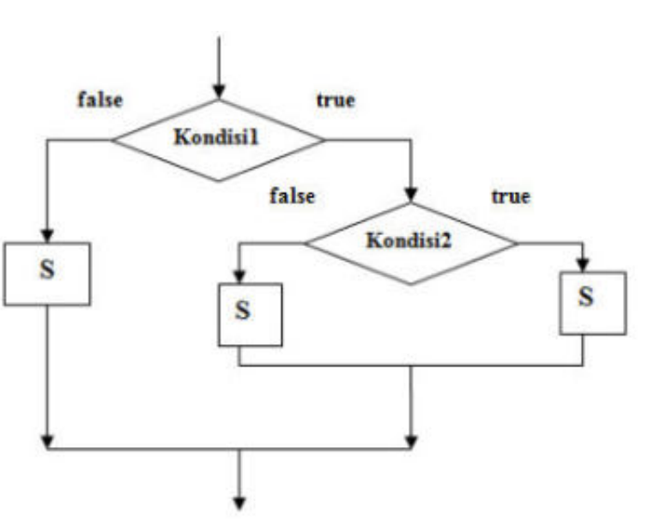
Percabangan komplek2
if kondisi1:
if kondisi2:
S
S
else:
S
S
else:
S
S

Slide 9
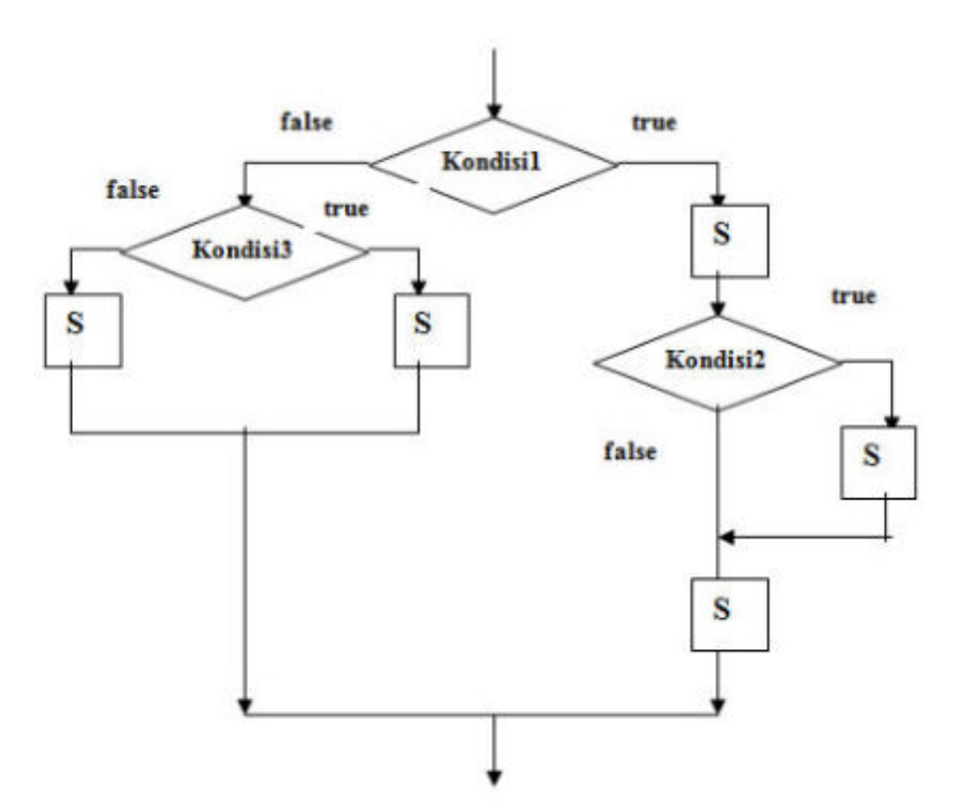
Percabangan komplek3
if kondisi1:
S
if kondisi2:
S
S
else:
S
S
if kondisi3:
S
S
else:
S
S

Slide 10
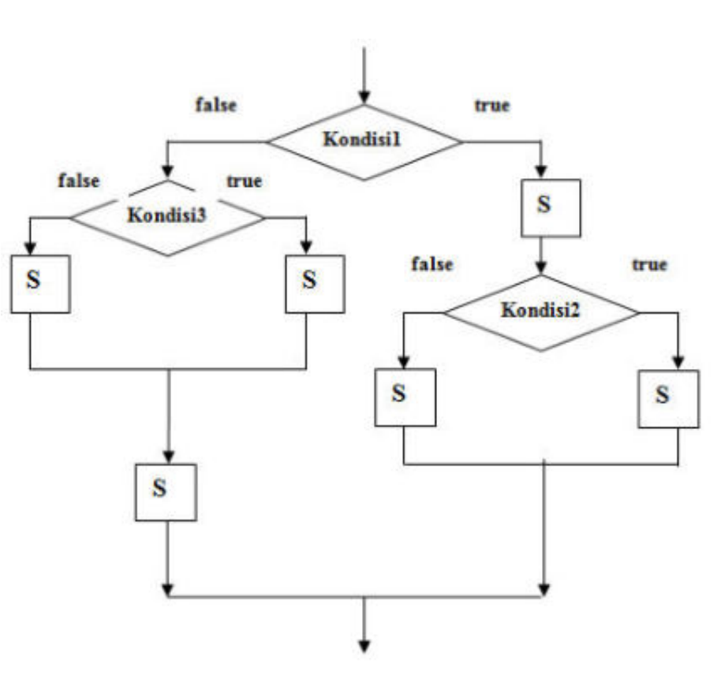
Percabangan komplek4
if kondisi1:
S
if kondisi2:
S
S
else:
S
S
else:
if kondisi3:
S
S
else:
S
S
S

Slide 11
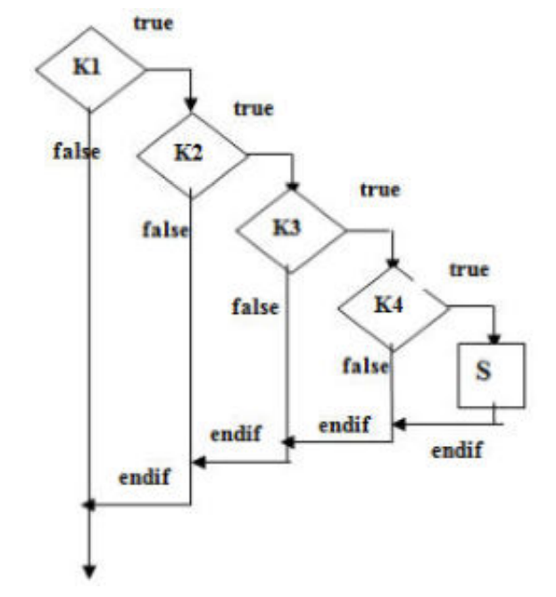
Percabangan komplek5
if kondisi1:
if kondisi2:
if kondisi3:
if kondisi4:
S

Slide 12
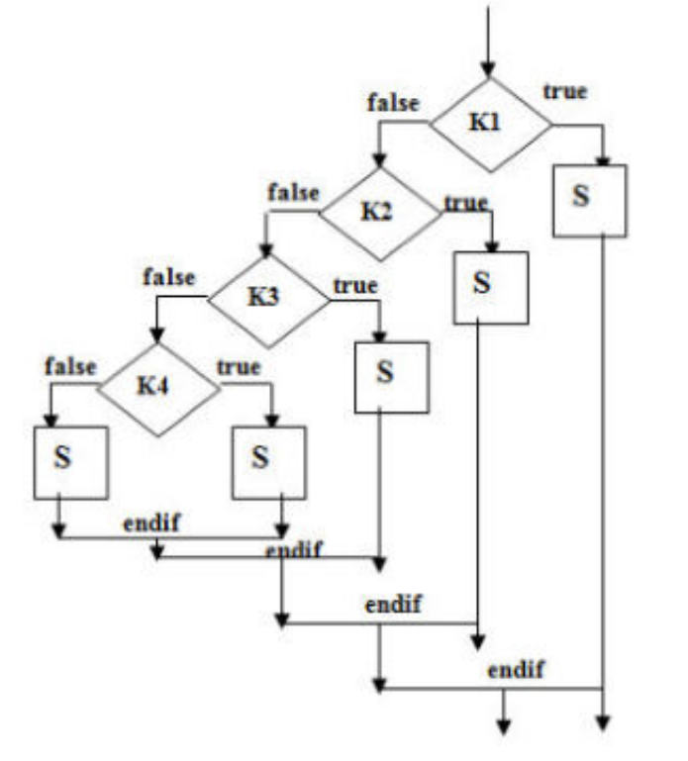
Percabangan komplek6
if kondisi1:
S
else:
if kondisi2:
S
else:
if kondisi3:
S
else:
if kondisi4:
S
else:
S

Slide 13
Perulangan (For/While)
Perulangan for disebut counted loop (perulangan yang terhitung). Pengulangan for melakukan pengulangan dengan meng- iterasi elemen dari sebuah list. List merupakan kumpulan karakter, kumpulan string, angka dan kumpulan data yang lainnya. For dalam bahsa pemograman Python memiliki ciri khas tersendiri dibandingkan dengan bahasa pemograman yang lainnya. Tidak hanya mengulang bilangan-bilangan ekspresi aritmatika atau memberikan keleluasan dalam mendefinisikan iterasi perulangan dan menghentikan perulangan pada saat kondisi tertentu saja. Statmen for dalam bahsa pemograman Python bekerja berbagai tipe data sekuensial seperti List, String, dan Tuple. Berikut merupakan bentuk umum dari perintah for:
for indek in range (banyak_perulangan): Aksi

Slide 14
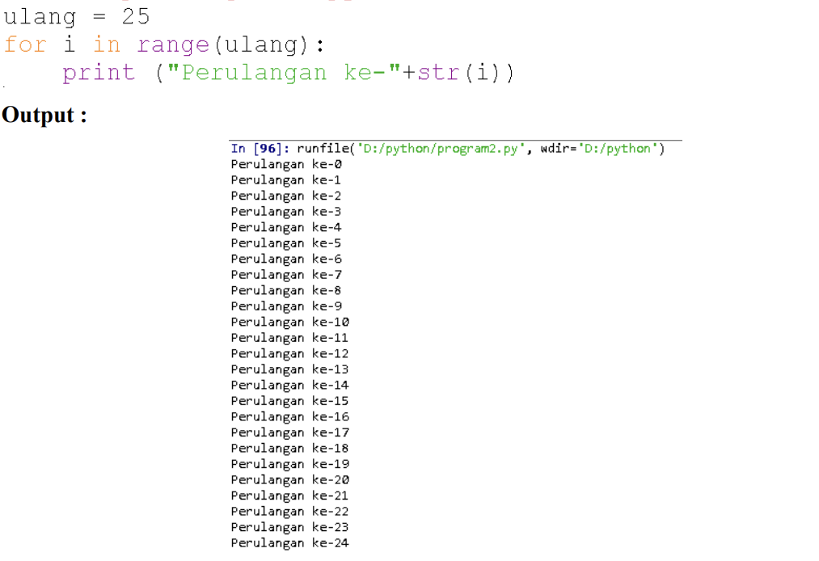
Perulangan (contoh For)
Pertama kita menentukan banyak perulangannya sebanyak 10 kali
ulang = 10 Variabel i berfungsi untuk menampung indeks, dan fungsi range() berfungsi untuk membuat list dengan range dari 0-10. Fungsi str() berfungsi merubah tipe data ineger ke string.
for i in range(ulang):
print ("Perulangan ke-"+str(i))

Slide 15
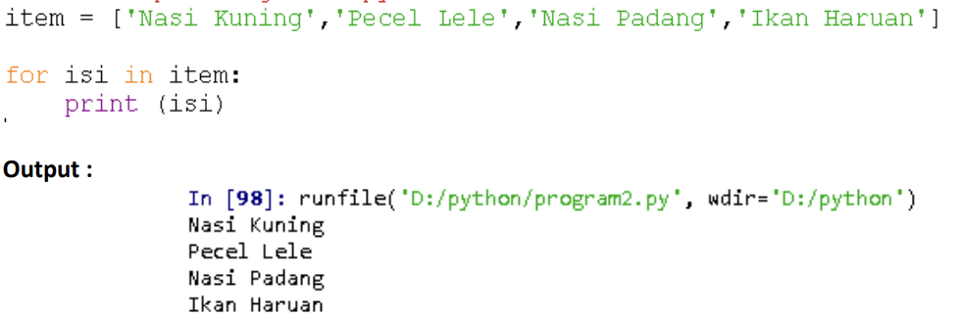
Perulangan (contoh For)

Slide 16
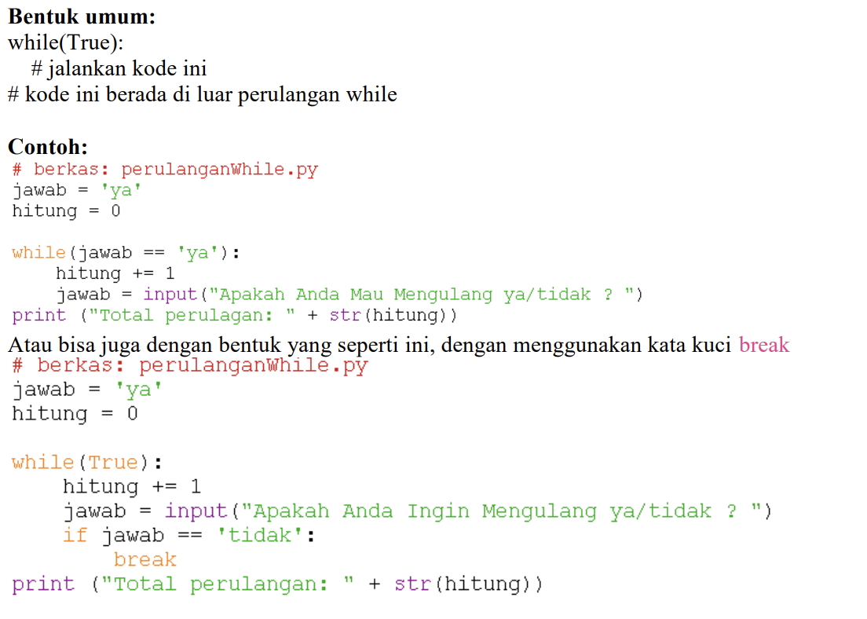
Perulangan (while)

Slide 17
penjelasan (while)
Pertama menentukan variabel untuk menghitung, dan menentukan kapan perulangan berhenti. kalau pengguna menjawab tidak maka perulangan akan terhenti.
jawab = 'ya’
hitung = 0
Melakukan perulangan dengan while, kemudian menambah satu variabel hitung setiap kali mengulang. lalu menanyakan kepada pengguna, apakah mau berhenti mengulang atau tidak?
  while(jawab == 'ya’):
  hitung += 1
  jawab = input("Apakah Anda Ingin Mengulan ya/tidak ? ")
Setelah selesai mengulang, cetak berapa kali perulangan tersebut terjadi
print ("Total perulagan: " + str(hitung))

Slide 18
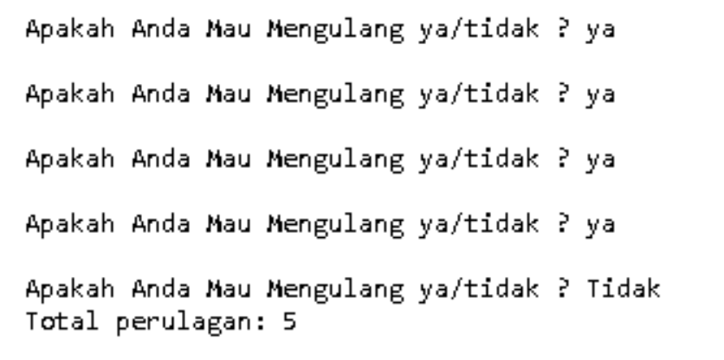
Output (while)

Slide 19
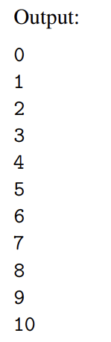
Perulangan Komplek
Break
Perintah ini digunakan untuk menghentikan proses perulangan yang sedang terjadi. Biasanya disebabkan oleh suatu kondisi tertentu yang diimple-mentasikan menggunakan perintah IF.
for i in range(1000):
print(i)
if i==10:
break

Slide 20
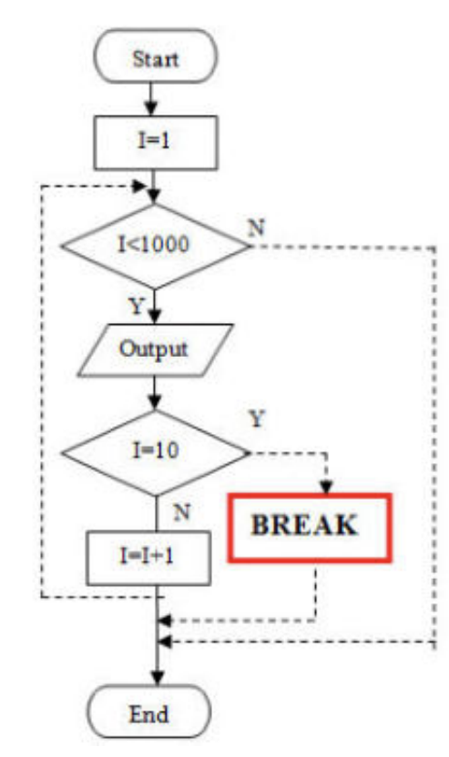
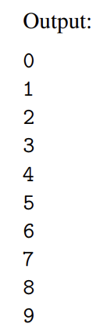
Perulangan Komplek
Break
Perintah ini digunakan untuk menghentikan proses perulangan yang sedang terjadi. Biasanya disebabkan oleh suatu kondisi tertentu yang diimple-mentasikan menggunakan perintah IF.
for i in range(1000):
if i==10:
break
print(i)

Slide 21
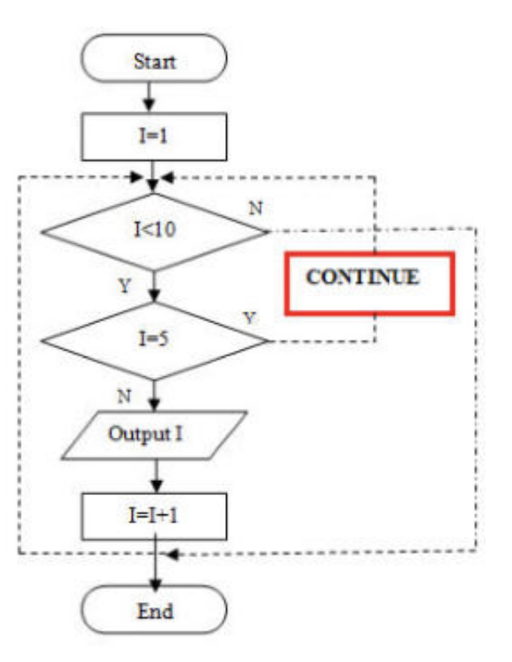
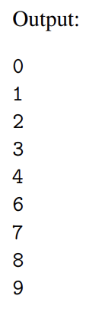
Perulangan Komplek
Continue
Perintah continue menyebabkan proses perulangan kembali ke awal mula, dengan mengabaikan statement-statement berikutnya setelah continue. Biasanya perintah continue juga diimplementasikan menggunakan perintah IF.
for i in range(10):
if i==5:
continue
print(i)

Slide 22
Studi kasus & Tugas
Buat Program untuk kasus dibawah ini

Slide 23
Menentukan Tahun Kabisat
Menentukan apakah suatu bilangan (tahun) termasuk tahun kabisat atau bukan antara tahun 1900-2020.

Slide 24
START
Tahun
Input Tahun
END
(Tahun≥1900) &&
(Tahun≤2020)
T
Print
“Bukan tahun
kabisat”
Y
Tahun%4=0
Y
Print
“Tahun kabisat”
T

Slide 25
Menampilkan n deret bilangan genap kecuali kelipatan 4
Buatlah kode program dengan python untuk menampilkan deret bilangan prima dari 1 sampai N menggunakan while
Contoh:
input n : N
output : 1,2, 3, 5, 7, 11,….

Slide 26
Mencari bilangan prima terdekat
Buatlah program untuk mencari bilangan prima terdekat dari suatu bilangan yang diinputkan oleh pengguna (n) dan nilai bilangan prima tersebut < n. Contoh: input n=12, maka prima terdekat < 12 adalah 11 Contoh: input n=21, maka prima terdekat < 21 adalah 19

Slide 27
Deret bilangan
Buatlah program untuk menampilkan deret seperti di bawah ini. n diinputkan secara dinamis
contoh: n = 6
720 6 5 4 3 2 1
120 5 4 3 2 1
24 4 3 2 1
6 3 2 1
2 2 1
1 1

Slide 28
Deret bilangan
Buatlah program untuk menampilkan deret seperti di bawah ini. n diinputkan secara dinamis
contoh: tinggi = 5, lebar = 4
1 2 3 4
5 6 7 8
9 10 11 12
13 14 15 16
17 18 19 20

Slide 29
Nota
Buatlah flowchart untuk menentukan harga yang harus dibayar oleh seorang pembeli bila setiap pembelian barang mendapatkan diskon dengan aturan:
  Jika total harga pembelian > 1.500.000,- maka dapat diskon 10%
No | Nama Barang | Harga
1 | CPU | 700.000,-
2 | RAM | 380.000,-
3 | Motherboard | 800.000,-

Slide 30
START
i=1 ; i≤n
n, barang[], harga[],
total=0, diskon
total=total+harga[i]
Input n
Total>1500000
T
barang[]=n, harga[]=n
Y
diskon=total * 10%
total=total-diskon
i=1 ; i≤n
Input
barang[i],
harga[i]
Print total
END

Slide 31
Buatlah sebuah program yang dapat menampilkan jumlah hari dalam suatu bulan di tahun 2020. Program meminta pengguna memasukkan nomor bulan (1-12), kemudian program akan menampilkan jumlah hari pada bulan tersebut. Sebagai contoh, perhatikan input dan output berikut ini :
Masukkan bulan (1-12): 7 Jumlah hari: 31
Lengkapi program tersebut dengan penanganan kesalahan jika pengguna memasukkan bulan yang salah. Penanganan kesalahan dalam bentuk memunculkan pesan bahwa bulan yang diinputkan oleh pengguna tersebut tidak valid.

Slide 32
Sebuah program meminta pengguna memasukkan ketiga panjang sisi suatu segitiga (berarti pengguna memasukkan tiga bilangan). Jika ketiga sisi segitiga tersebut semuanya sama, tampilkan pesan: "3 sisi sama". Jika hanya ada dua sisi yang sama panjang, tampilkan pesan "2 sisi sama". Jika tidak ada yang sama maka tampilkan pesan: "Tidak ada yang sama". Sebagai contoh, perhatikan input dan output berikut ini:
Masukkan sisi 1: 14
Masukkan sisi 2: 18
Masukkan sisi 3: 11
Tidak ada yang sama
Masukkan sisi 1: 22
Masukkan sisi 2: 22
Masukkan sisi 3: 22
3 sisi sama
Masukkan sisi 1: 8
Masukkan sisi 2: 9
Masukkan sisi 3: 8
2 sisi sama
Lengkapi program tersebut dengan penanganan kesalahan jika pengguna memasukkan input yang tidak valid.

Slide 33
Buatlah sebuah program penghitung nilai Indeks Prestasi Semester (IPS). Input bagi program: • Jumlah mata kuliah • Nilai A, B, C, dan D untuk setiap mata kuliah mahasiswa Output program ialah hasil IPS yang didapatkan. Tips: Gunakan kontrol percabangan di dalam perulangan.

